Slide 1
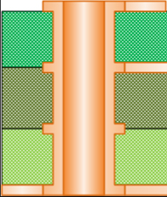
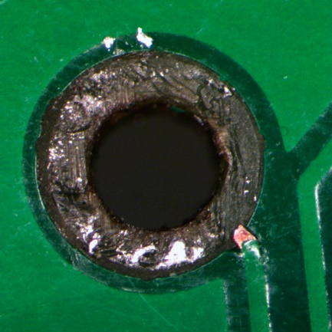
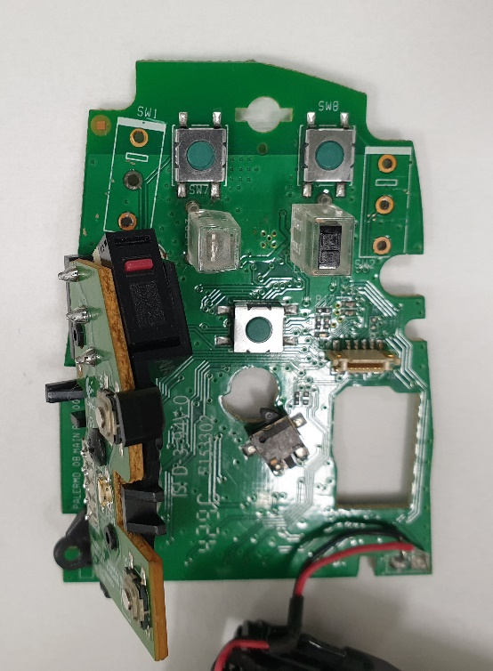
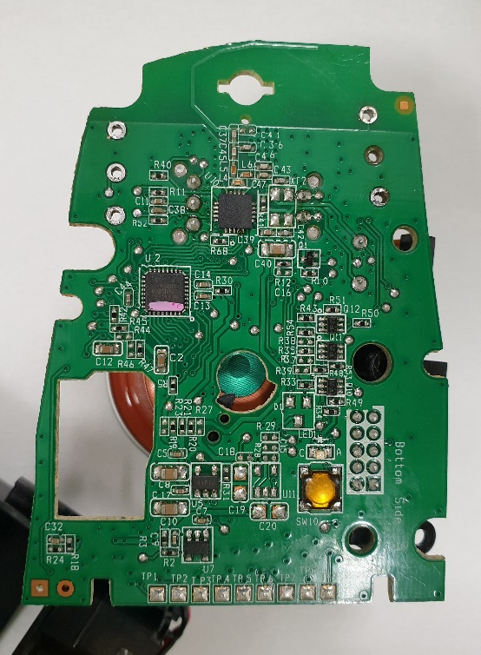
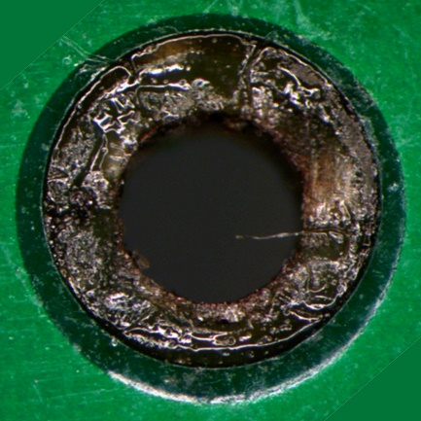
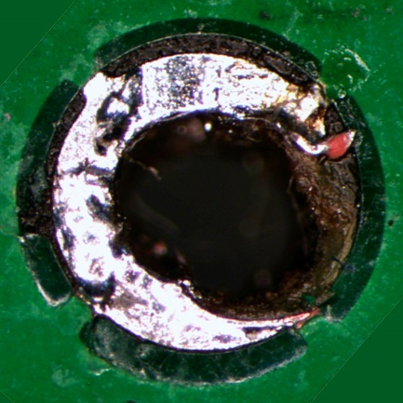
쓰루홀(Through) 박리
쓰루홀(Through) 박리
SW1_Top_2nd
불량 추정 부위
SW1_Bottom_2nd
SW1_Top
SW2_Bottom
SW1_Bottom
SW2_Top
1st
2nd
접점은 어디에..ㅜㅜ
3rd
접점 추정
랜드(Land) 동박 박리
랜드(Land) 동박 박리
SW1_Bottom_3rd
접점 추정
< Top >
< Bottom >
접점 추정
랜드(Land) 동박 일부 박리
※ 쓰루홀도 박리 추정

